Slide 1
Mediabegrip week 02 2024
(Digitale) Zandzakken?
Deze foto van Onbekende auteur is gelicentieerd onder CC BY-SA.

Slide 2
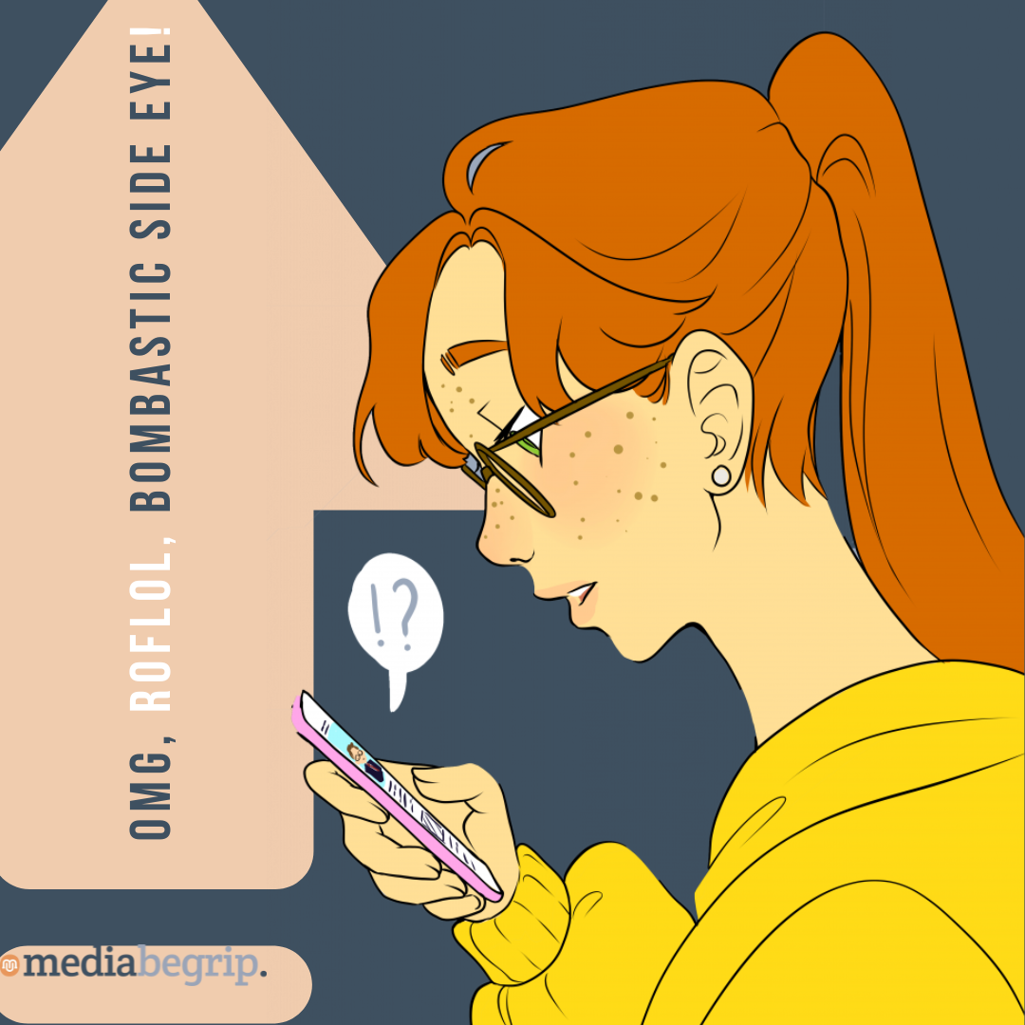
Hey allemaal,
Hebben jullie een fijne vakantie gehad? Ik heb echt even gechild in deze vakantie, buiten al die kerstverplichtingen om natuurlijk. Wel balen dat het bijna alle dagen regende. Ik vind het dan toch moelijker om 's ochtends mijn bed uit te komen. Volgens mij stopt het nu eindelijk met regenen en komt er een hoop kou aan. Wordt even doorbijten op de fiets in de ochtend.
Ik moet eigenlijk niet klagen, want op het nieuws zag ik dat anderen echt wel meer problemen ervaren met het weer. Dijken zijn overstroomd en opeens leek het op de geschiedenisles die ik laatst heb gehad over de watersnoodramp. Mensen moesten in de weer met zandzakken om te zorgen dat hun huis niet onder water liep. Best wel eng. Ik zou het echt verschrikkelijk vinden als het water al mijn eigendommen zou aantasten en alles kapot en onbruikbaar zou worden. Gelukkig kunnen ze ons tegenwoordig wel beter beschermen dan hoe ik het zag bij de geschiedenisles.
Op internet heb je natuurlijk ook bescherming nodig. Laatst kreeg ik een melding dat mijn wachtwoord was uitgelekt in één of ander datalek. Dat klonk best wel eng, maar ik wist ook niet zo goed wat ik moest doen. Ik verander mijn wachtwoord nog maar een keer, maar ik hoop eigenlijk dat de politie hier iets mee doet. Net zoals ze mensen zandzakken geven om hun bezittingen te beschermen zullen er vast ook een soort van digitale zandzakken zijn. Ik weet daar eigenlijk te weinig van…
Hopelijk kunnen jullie mij daarbij helpen? Worden wij online beschermd of ben ik op mezelf aangewezen?
Liefs, Melle
Melles media

Slide 3
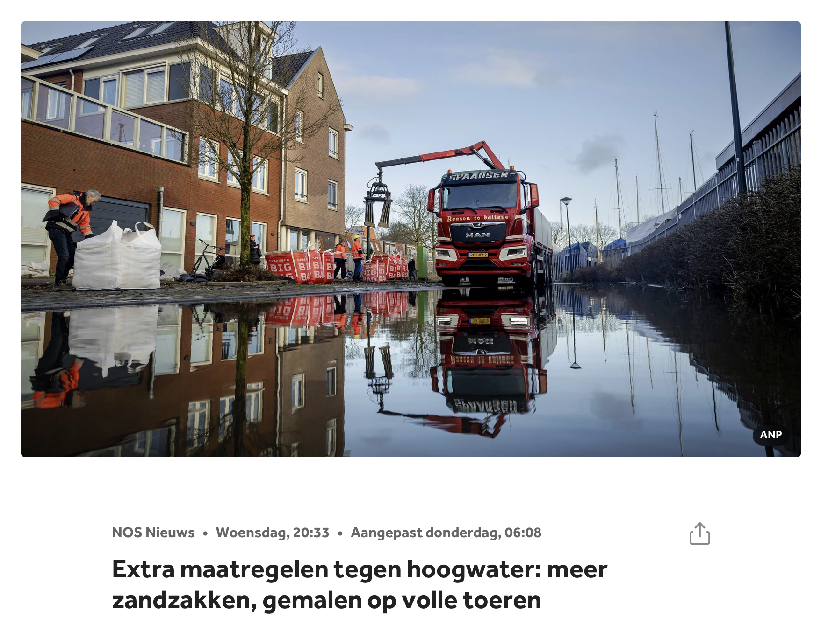
Nu in de media: Extra maatregelen tegen hoogwater
Op verschillende plekken in het land worden extra maatregelen genomen tegen hoogwater.
In Aldeboarn (Friesland), Volendam en Hoorn zijn zandzakken neergelegd om huizen te beschermen. Verschillende molens en gemalen draaien op volle toeren om water weg te pompen.
Bij het bouwen van een nooddam in Maastricht komt zelfs het leger helpen.
Bron: nos.nl
https://nos.nl/artikel/2503654-extra-maatregelen-tegen-hoogwater-meer-zandzakken-gemalen-op-volle-toeren

Slide 4
Opdracht: HackShield Kahoot
Eerst even opwarmen…
Wat weten jullie van online fraude?
Speel klassikaal de HackShield Kahoot over online criminaliteit.
Deze foto van Onbekende auteur is gelicentieerd onder CC BY-SA-NC.

Slide 5
Opdracht: Wat heb jij meegemaakt?
Online fraude is een steeds groter groeiende vorm van criminaliteit. Er wordt vaak gedacht dat vooral ouderen slachtoffer worden van online criminelen. Toch blijken jongeren nog vaker slachtoffer te zijn, namelijk 21,5 % van de jongeren tegen 13,1 % van ouderen.
Ben jijzelf of is iemand uit jouw omgeving weleens in aanraking gekomen met online fraude?
Wat voor fraude was dat?
Hoe is de fraude tot stand gekomen?
Hoe groot was schade?
Deze foto van Onbekende auteur is gelicentieerd onder CC BY-SA.

Slide 6
Opdracht: Wat kun je doen bij fraude?
Zojuist hebben jullie verschillende verhalen gehoord/gedeeld over online fraude. Er zijn veel verschillende vormen; het stelen van wachtwoorden en gegevens, het buit maken van geld of andere bezittingen, etcetera.
Wat kun je doen als je in aanraking bent gekomen met online criminaliteit?
Wat zou jij doen als jouw wachtwoord is gehackt? Zou je anders handelen wanneer het jouw TikTok-account is of jouw (toekomstige) bank-account?
Wat zou jij doen als je online iets hebt gekocht maar dit nooit ontvangt?
Deze foto van Onbekende auteur is gelicentieerd onder CC BY-SA-NC.

Slide 7
Bonus: Word cyber agent!
Op de website van HackShield kun je de online (klassen)quest doen die jou internetcriminaliteit leert ontdekken. Zo kun jij jezelf en jouw omgeving steeds beter beschermen tegen online criminelen.
Gaan jullie de uitdaging aan?

Slide 8
Onderdeel Burgerschap
Iedere week een opdracht om te werken aan de doelen van Burgerschap! De opdracht sluit aan bij de les van Mediabegrip.

Slide 9
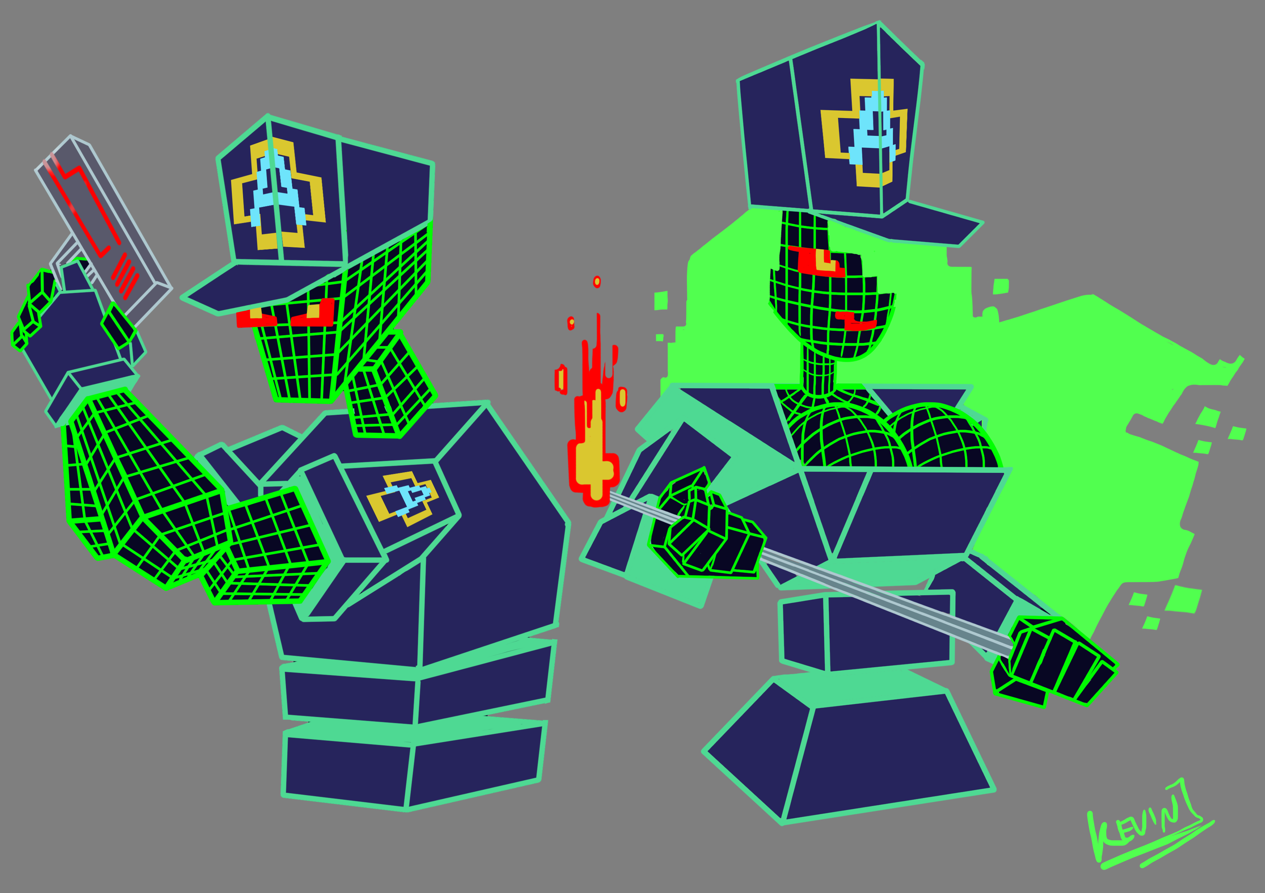
Burgerschap
Als er op een openbare plek risico's zijn voor de veiligheid van mens of dier zijn er (overheids)instanties die ons ondersteunen en helpen. Bij overstromingen komen gemeente en brandweer in actie met zandzakken om huizen en bezittingen te beschermen, bij vorst rijden er strooiwagens om ongelukken te voorkomen. Deze hulpdiensten kun je echt zien, maar hoe zit dit online...?
Wie is er verantwoordelijk bij online fraude? Had het slachtoffer beter moeten opletten of had het werk van de crimineel onmogelijk gemaakt moeten zijn door wetgeving of handhaving?
Wat denk jij dat de overheid doet tegen internetcriminaliteit? Is dit genoeg of zouden ze meer moeten doen? Wat zouden ze nog meer kunnen doen?
Deze foto van Onbekende auteur is gelicentieerd onder CC BY-NC.

